Slide 1
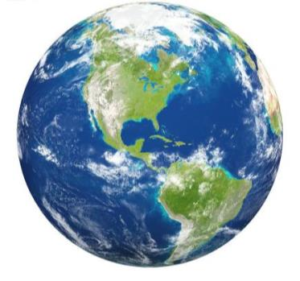
Классный час
«Земля-наш общий дом»
МБОУ «Гимназия №10 с.п. Знаменское»
Учитель начальных классов:
Мустафаева Зарета Арбиевна

Slide 2
Ни начала ,ни конца.
Ни затылка,ни лица.
Но знают все,и стар и млад,
Что она огромный шар

Slide 3
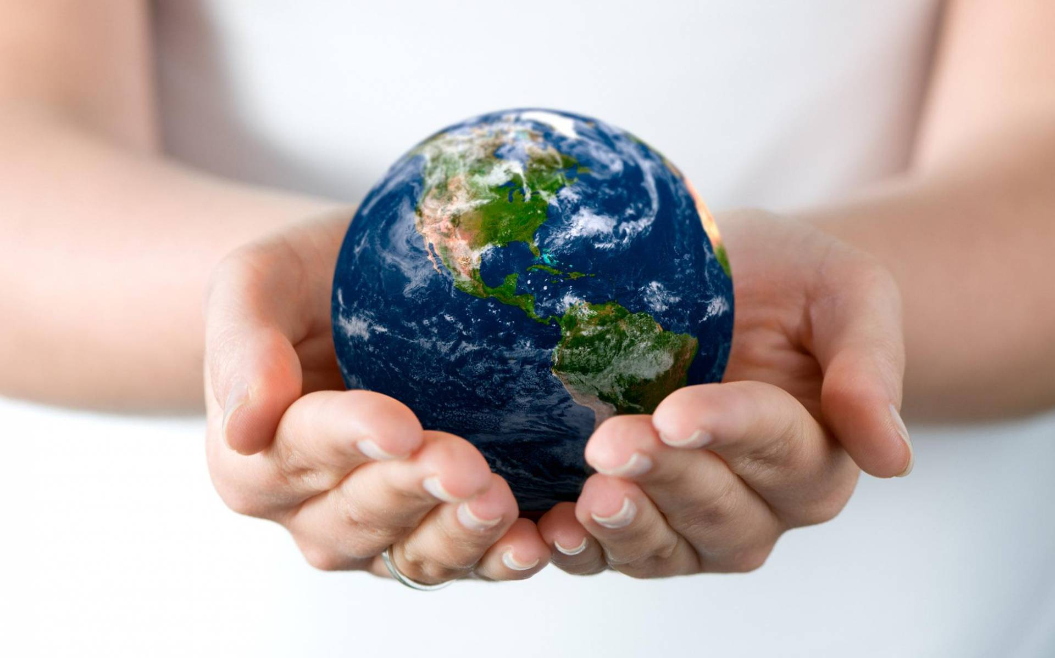

Slide 4
Что означает слово «экология»?
Что такое Красная книга?
Почему она появилась?

Slide 5
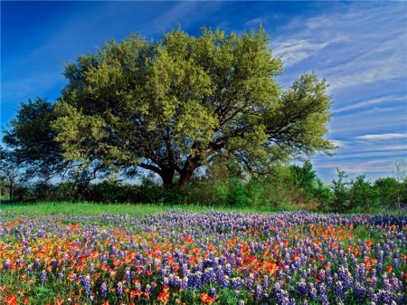
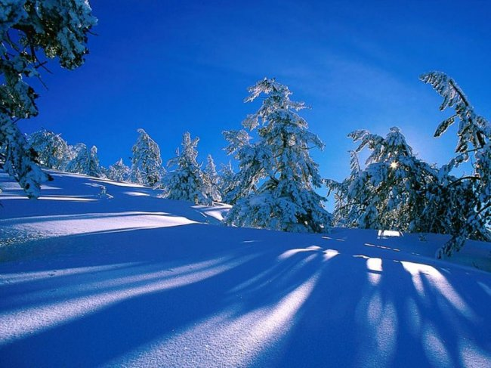
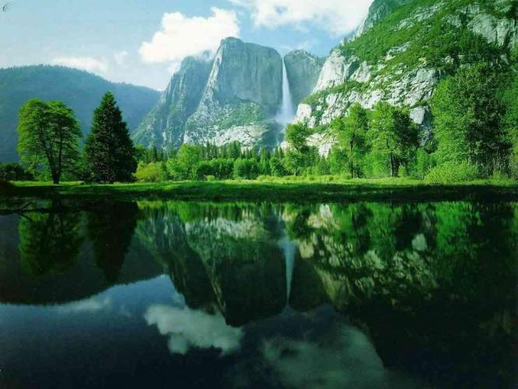
Посмотри ,как он хорош,
Дом, в котором ты живешь!
Край, который с детства дорог
Родиной зовется.

Slide 6
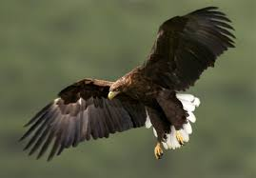
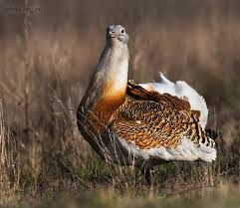
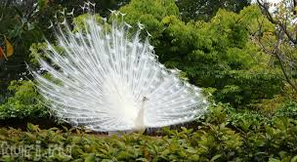
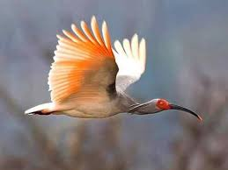
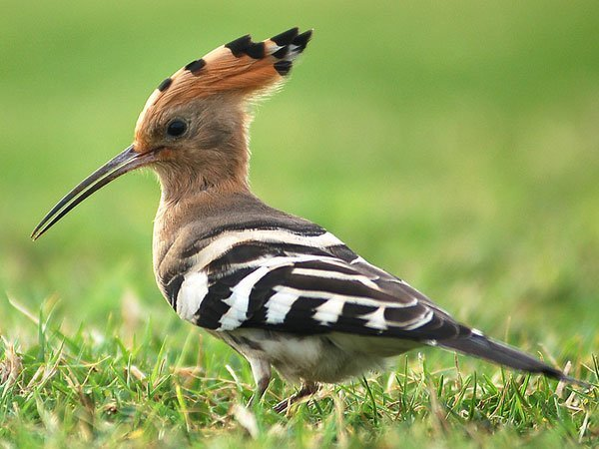
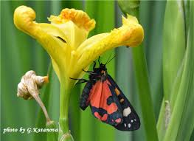

Slide 7
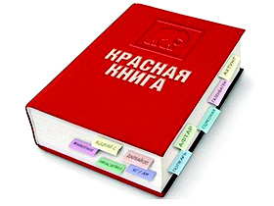
КРАСНАЯ КНИГА
Красный цвет – сигнал опасности. Она как бы призывает всех людей: растения и животные в беде, помогите им.

Slide 8
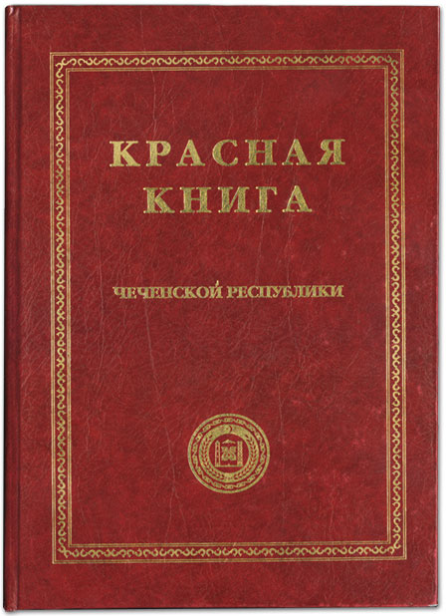
В Красную книгу
Чеченской Республики занесены
157 видов растений и
189 видов животных.

Slide 9
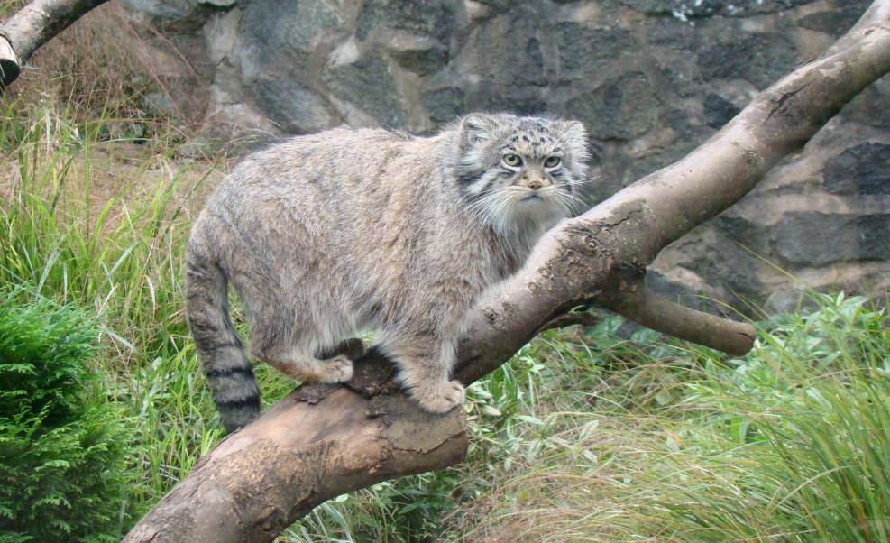
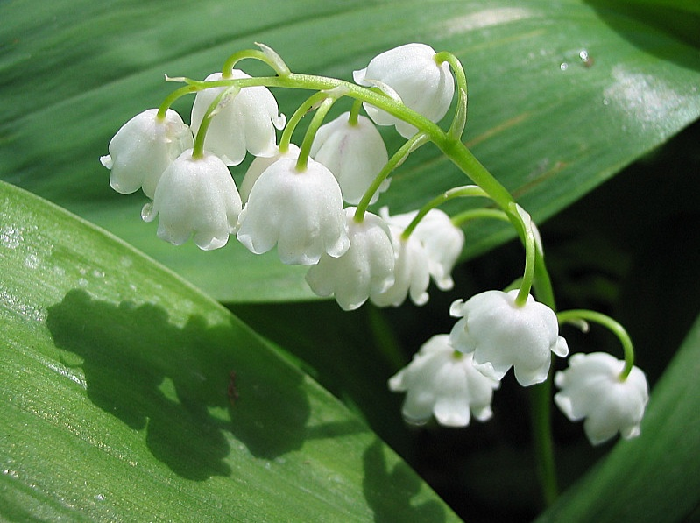
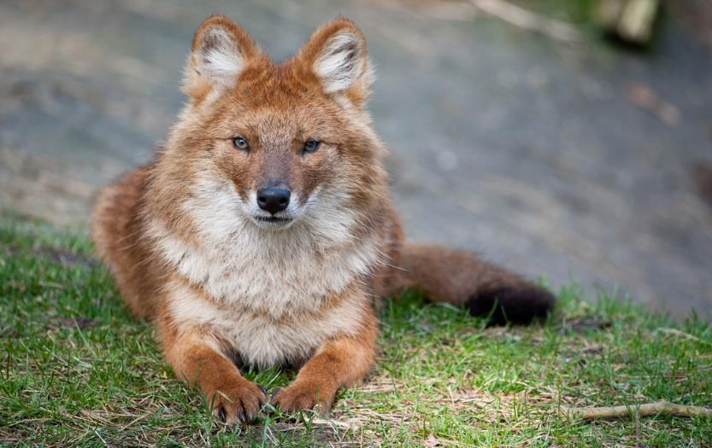
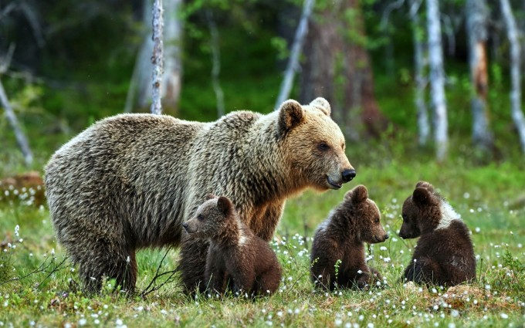
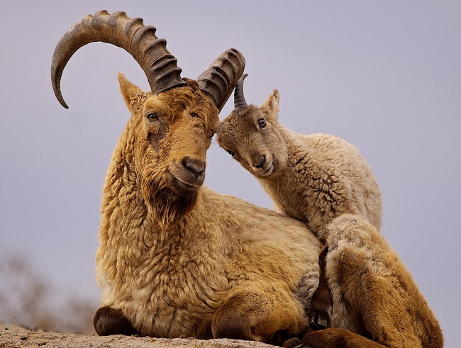
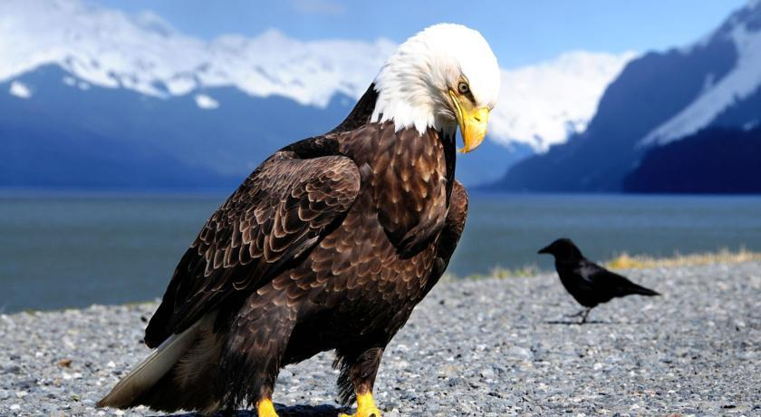
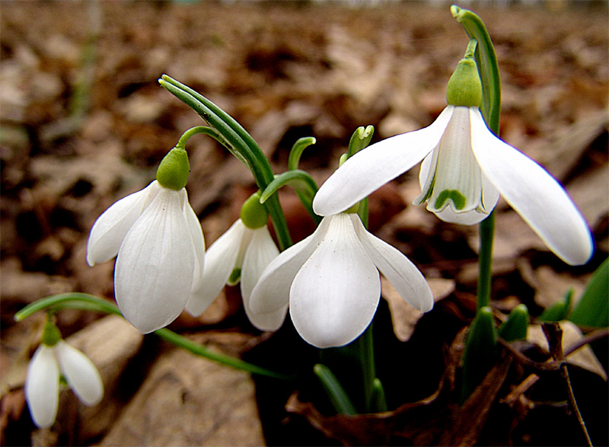
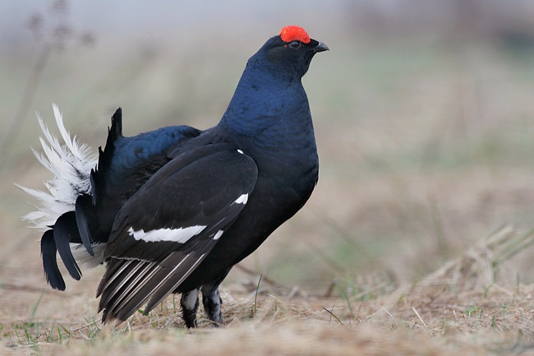
Они должны жить!

Slide 10
Групповая работа
1.Получи конверт.
2.Собери картинку.
3.Что обозначает этот знак?
4.Какие еще правила поведения в природе вы знаете?

Slide 11
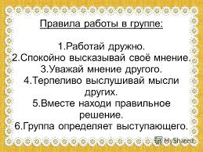

Slide 12

Правила поведения в природе
Не оставляйте мусор в лесу!
Не разжигайте костры!
Не ловите, не убивайте
насекомых, птиц и животных!
Не рвите цветы!
Не разоряйте муравейники!
Не трогайте птичьи гнёзда!
Не ломайте ветки деревьев!
Не трогайте незнакомые грибы и ягоды, они пригодятся животным!

Slide 13
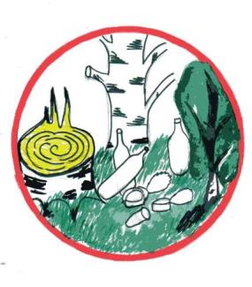
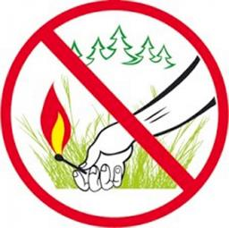
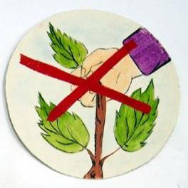
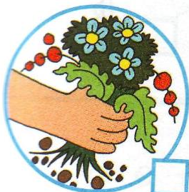
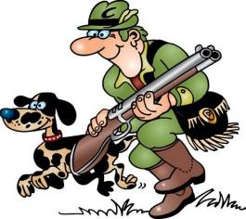
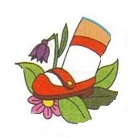
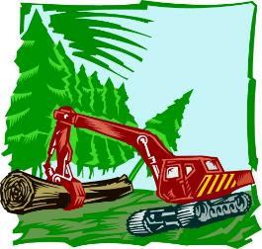
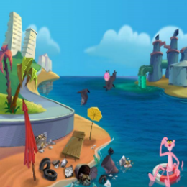
Задумайтесь, люди!

Slide 14



Slide 15
Вывод:
Земля – наш общий дом. В наших силах содержать его в чистоте. Если каждый из нас будет заботиться о чистоте в своем дворе, в своем селе, в своей стране, то и планета Земля будет действительно прекрасна!

Slide 16
Давайте будем беречь планету,
Другой такой на свете нету.
Развеем над нею и тучи и дым,
В обиду ее никому не дадим!
Беречь будем птиц , насекомых, зверей,
От этого станем мы только добрей!
Украсим всю Землю садами, цветами,
Такая планета нужна нам с вами!

